Slide 1
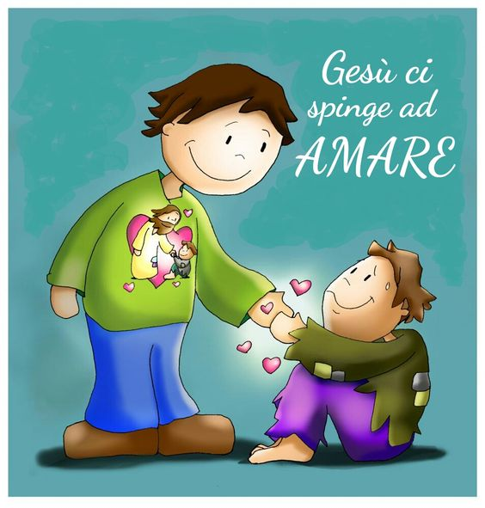

Slide 2
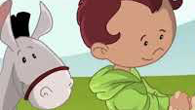
La Parabola del Buon Samaritano

Slide 3
Occorrente per realizzare il cuoricino
1 foglio di carta di colore rosso
1 matita
forbici
Buon divertimento

